Slide 1


神经网络构建与地物分类
yangxue

Slide 2
一
数据集
数据集说明：
UC Merced Land Use数据集包含21类土地类型，每类图像为100张，每张图像的像素为256*256。
数据集特点：
数据集比较小，每一类只有100张图片；
类间距离小，不同类的图片之间很相似；
类内距离大，同类图片之间差别较大
5
Notes:
科学的发展史向我们证实，科学理论就是在不断纠正错误的过程中发展前进的。 一，从认识论上分析，任何真理都具有绝对性和相对性，科学理论也不例外。科学理论在其适用的范围内是正确的，也是绝对的，但跨过这一范围，它就不适用了，就会变成谬误。 二、从科学活动本身分析，科学从来都不是一成不变的，它是随着人类社会的发展而发展的。任何科学理论都是建构在科学事实之上的，科学理论反映的是客观事物。 三、从科学理论的内在逻辑分析，科学理论所遵循的逻辑指导方法并不都是必然的。 四、从科学理论的检验上来分析，科学理论始终是为了指导科学实践，同时科学理论也要在科学实践中进行检验。实践是检验真理的根本标准。

Slide 3

一
数据集
类间距离小：
mobilehomepark14
mediumresidential42
denseresidential35
5
Notes:
科学的发展史向我们证实，科学理论就是在不断纠正错误的过程中发展前进的。 一，从认识论上分析，任何真理都具有绝对性和相对性，科学理论也不例外。科学理论在其适用的范围内是正确的，也是绝对的，但跨过这一范围，它就不适用了，就会变成谬误。 二、从科学活动本身分析，科学从来都不是一成不变的，它是随着人类社会的发展而发展的。任何科学理论都是建构在科学事实之上的，科学理论反映的是客观事物。 三、从科学理论的内在逻辑分析，科学理论所遵循的逻辑指导方法并不都是必然的。 四、从科学理论的检验上来分析，科学理论始终是为了指导科学实践，同时科学理论也要在科学实践中进行检验。实践是检验真理的根本标准。

Slide 4
一
数据集
类内距离大：
tenniscourt24
tenniscourt49
tenniscourt64
5
Notes:
科学的发展史向我们证实，科学理论就是在不断纠正错误的过程中发展前进的。 一，从认识论上分析，任何真理都具有绝对性和相对性，科学理论也不例外。科学理论在其适用的范围内是正确的，也是绝对的，但跨过这一范围，它就不适用了，就会变成谬误。 二、从科学活动本身分析，科学从来都不是一成不变的，它是随着人类社会的发展而发展的。任何科学理论都是建构在科学事实之上的，科学理论反映的是客观事物。 三、从科学理论的内在逻辑分析，科学理论所遵循的逻辑指导方法并不都是必然的。 四、从科学理论的检验上来分析，科学理论始终是为了指导科学实践，同时科学理论也要在科学实践中进行检验。实践是检验真理的根本标准。

Slide 5
二
训练模型
Caffe finetune：
数据集的特点都是不利于图片的分类的，尤其是数据量太小，即使是进行了data augmentation，如果从头开始用数据集来训练网络肯定会造成严重的过拟合。考虑到这种情况，一个解决方法就是使用训练好的网络进行微调以适应我们自己的数据集，这种方法不仅能解决数据集小的问题，也能大大加快训练的速度。以下将使用Caffe深度学习框架，将数据在Caffenet模型上进行微调。
5
Notes:
科学的发展史向我们证实，科学理论就是在不断纠正错误的过程中发展前进的。 一，从认识论上分析，任何真理都具有绝对性和相对性，科学理论也不例外。科学理论在其适用的范围内是正确的，也是绝对的，但跨过这一范围，它就不适用了，就会变成谬误。 二、从科学活动本身分析，科学从来都不是一成不变的，它是随着人类社会的发展而发展的。任何科学理论都是建构在科学事实之上的，科学理论反映的是客观事物。 三、从科学理论的内在逻辑分析，科学理论所遵循的逻辑指导方法并不都是必然的。 四、从科学理论的检验上来分析，科学理论始终是为了指导科学实践，同时科学理论也要在科学实践中进行检验。实践是检验真理的根本标准。

Slide 6
二
训练模型
实验步骤：
数据划分，将数据集划分为8:2；
Data augmentation，将训练数据通过剪切、镜像等扩大八倍；
制作caffe要用的数据格式LMDB；
修改caffenet配置文件的参数（注意：微调时要修改网络名称，调大最后一层的学习率和步长，迭代次数较少）；
训练模型，对结果可视化分析。
5
Notes:
科学的发展史向我们证实，科学理论就是在不断纠正错误的过程中发展前进的。 一，从认识论上分析，任何真理都具有绝对性和相对性，科学理论也不例外。科学理论在其适用的范围内是正确的，也是绝对的，但跨过这一范围，它就不适用了，就会变成谬误。 二、从科学活动本身分析，科学从来都不是一成不变的，它是随着人类社会的发展而发展的。任何科学理论都是建构在科学事实之上的，科学理论反映的是客观事物。 三、从科学理论的内在逻辑分析，科学理论所遵循的逻辑指导方法并不都是必然的。 四、从科学理论的检验上来分析，科学理论始终是为了指导科学实践，同时科学理论也要在科学实践中进行检验。实践是检验真理的根本标准。

Slide 7
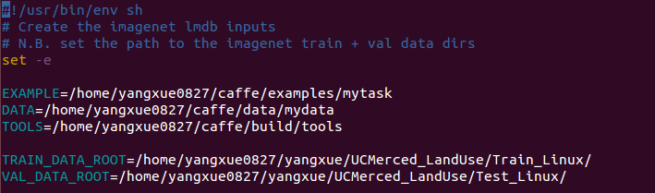
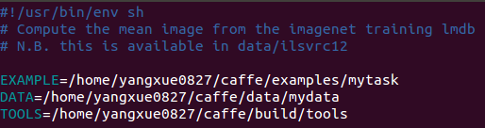
二
训练模型
主要配置参数修改：
create_imagenet.sh
Make_imagenet_mean.sh
6
Notes:
在科学认识中，主体已有的认知结构担负着重要功能。认识过程总是表现为把原有的认识模式延伸并运用到将要认识的客体。这使得科学认识从一开始就具有自主性、能动性、创造性的特征。
但另一方面，由于特定的认知结构一经形成，便具有相对的稳定性，很难改变，这样，也就使得人们容易把一些不符合实际的认识附加到要认识的对象上去。
比如：在西方，很久以来就形成了这样一种观念----即认为世间万事万物可以变化，但宇宙作为总体是不变的，这种观念是如此之强，以至于爱因斯坦在1917年运用广义相对论考察宇宙时，为了获得一个静态的宇宙模型，竟“修正”了他的引力场方程，引人了一个所谓的宇宙常数(按照原方程，宇宙要么是膨胀，要么是收缩，不可能是静态的)。但此后不久，科学家们就获得了宇宙膨胀的充分证据。爱因斯坦十分后悔，认为引人宇宙常数是他一生中最大的错误。

Slide 8
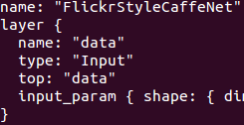
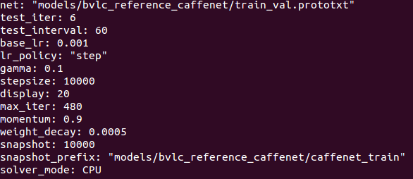
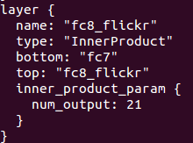
二
训练模型
主要配置参数修改：
deploy.prototxt
solver.prototxt
……
6
Notes:
在科学认识中，主体已有的认知结构担负着重要功能。认识过程总是表现为把原有的认识模式延伸并运用到将要认识的客体。这使得科学认识从一开始就具有自主性、能动性、创造性的特征。
但另一方面，由于特定的认知结构一经形成，便具有相对的稳定性，很难改变，这样，也就使得人们容易把一些不符合实际的认识附加到要认识的对象上去。
比如：在西方，很久以来就形成了这样一种观念----即认为世间万事万物可以变化，但宇宙作为总体是不变的，这种观念是如此之强，以至于爱因斯坦在1917年运用广义相对论考察宇宙时，为了获得一个静态的宇宙模型，竟“修正”了他的引力场方程，引人了一个所谓的宇宙常数(按照原方程，宇宙要么是膨胀，要么是收缩，不可能是静态的)。但此后不久，科学家们就获得了宇宙膨胀的充分证据。爱因斯坦十分后悔，认为引人宇宙常数是他一生中最大的错误。

Slide 9

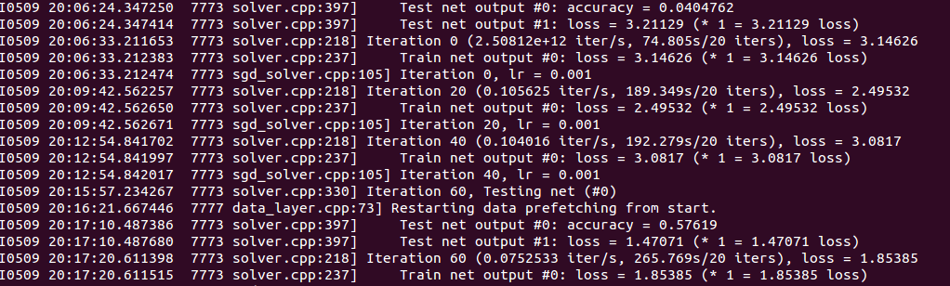
二
训练模型
训练网络：
6
Notes:
在科学认识中，主体已有的认知结构担负着重要功能。认识过程总是表现为把原有的认识模式延伸并运用到将要认识的客体。这使得科学认识从一开始就具有自主性、能动性、创造性的特征。
但另一方面，由于特定的认知结构一经形成，便具有相对的稳定性，很难改变，这样，也就使得人们容易把一些不符合实际的认识附加到要认识的对象上去。
比如：在西方，很久以来就形成了这样一种观念----即认为世间万事万物可以变化，但宇宙作为总体是不变的，这种观念是如此之强，以至于爱因斯坦在1917年运用广义相对论考察宇宙时，为了获得一个静态的宇宙模型，竟“修正”了他的引力场方程，引人了一个所谓的宇宙常数(按照原方程，宇宙要么是膨胀，要么是收缩，不可能是静态的)。但此后不久，科学家们就获得了宇宙膨胀的充分证据。爱因斯坦十分后悔，认为引人宇宙常数是他一生中最大的错误。

Slide 10

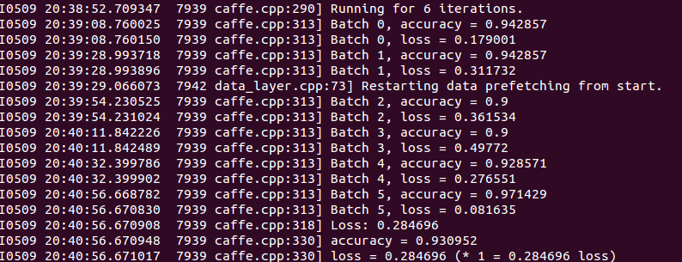
二
训练模型
测试数据：
6
Notes:
在科学认识中，主体已有的认知结构担负着重要功能。认识过程总是表现为把原有的认识模式延伸并运用到将要认识的客体。这使得科学认识从一开始就具有自主性、能动性、创造性的特征。
但另一方面，由于特定的认知结构一经形成，便具有相对的稳定性，很难改变，这样，也就使得人们容易把一些不符合实际的认识附加到要认识的对象上去。
比如：在西方，很久以来就形成了这样一种观念----即认为世间万事万物可以变化，但宇宙作为总体是不变的，这种观念是如此之强，以至于爱因斯坦在1917年运用广义相对论考察宇宙时，为了获得一个静态的宇宙模型，竟“修正”了他的引力场方程，引人了一个所谓的宇宙常数(按照原方程，宇宙要么是膨胀，要么是收缩，不可能是静态的)。但此后不久，科学家们就获得了宇宙膨胀的充分证据。爱因斯坦十分后悔，认为引人宇宙常数是他一生中最大的错误。

Slide 11
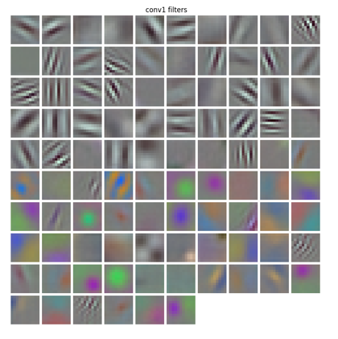
三
可视化
可视化网络：
caffenet网络的第一层的卷积层中我们定义了96个滤波器，96个滤波器可视化如下图所示，学过图像处理的同学都知道，下图中第一个滤波器是提取斜向下的边缘特征，第二个滤波器是提取斜向上的边缘特征，前面的滤波器大多数是在提取边缘特征，后面的大多是在统计颜色特征。
6
Notes:
在科学认识中，主体已有的认知结构担负着重要功能。认识过程总是表现为把原有的认识模式延伸并运用到将要认识的客体。这使得科学认识从一开始就具有自主性、能动性、创造性的特征。
但另一方面，由于特定的认知结构一经形成，便具有相对的稳定性，很难改变，这样，也就使得人们容易把一些不符合实际的认识附加到要认识的对象上去。
比如：在西方，很久以来就形成了这样一种观念----即认为世间万事万物可以变化，但宇宙作为总体是不变的，这种观念是如此之强，以至于爱因斯坦在1917年运用广义相对论考察宇宙时，为了获得一个静态的宇宙模型，竟“修正”了他的引力场方程，引人了一个所谓的宇宙常数(按照原方程，宇宙要么是膨胀，要么是收缩，不可能是静态的)。但此后不久，科学家们就获得了宇宙膨胀的充分证据。爱因斯坦十分后悔，认为引人宇宙常数是他一生中最大的错误。

Slide 12
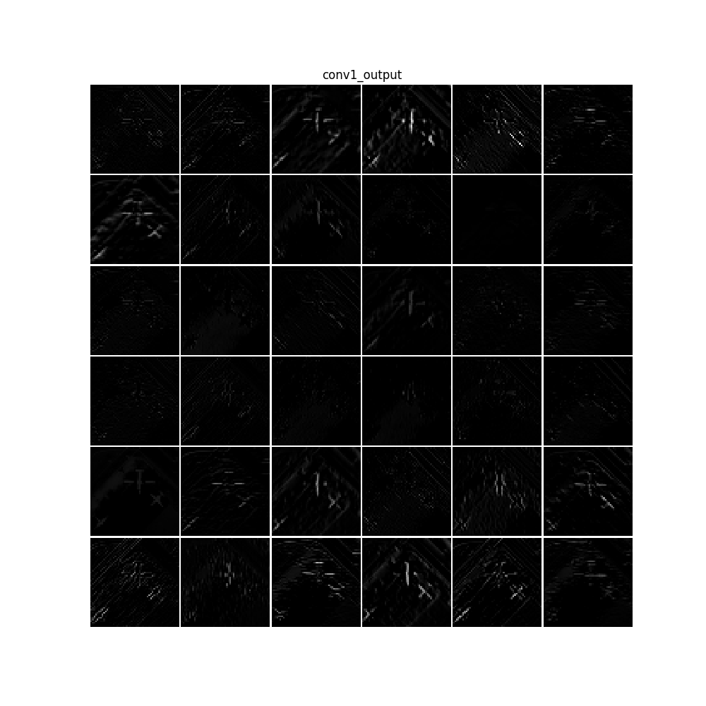
三
可视化
可视化网络：
6
Notes:
在科学认识中，主体已有的认知结构担负着重要功能。认识过程总是表现为把原有的认识模式延伸并运用到将要认识的客体。这使得科学认识从一开始就具有自主性、能动性、创造性的特征。
但另一方面，由于特定的认知结构一经形成，便具有相对的稳定性，很难改变，这样，也就使得人们容易把一些不符合实际的认识附加到要认识的对象上去。
比如：在西方，很久以来就形成了这样一种观念----即认为世间万事万物可以变化，但宇宙作为总体是不变的，这种观念是如此之强，以至于爱因斯坦在1917年运用广义相对论考察宇宙时，为了获得一个静态的宇宙模型，竟“修正”了他的引力场方程，引人了一个所谓的宇宙常数(按照原方程，宇宙要么是膨胀，要么是收缩，不可能是静态的)。但此后不久，科学家们就获得了宇宙膨胀的充分证据。爱因斯坦十分后悔，认为引人宇宙常数是他一生中最大的错误。

Slide 13
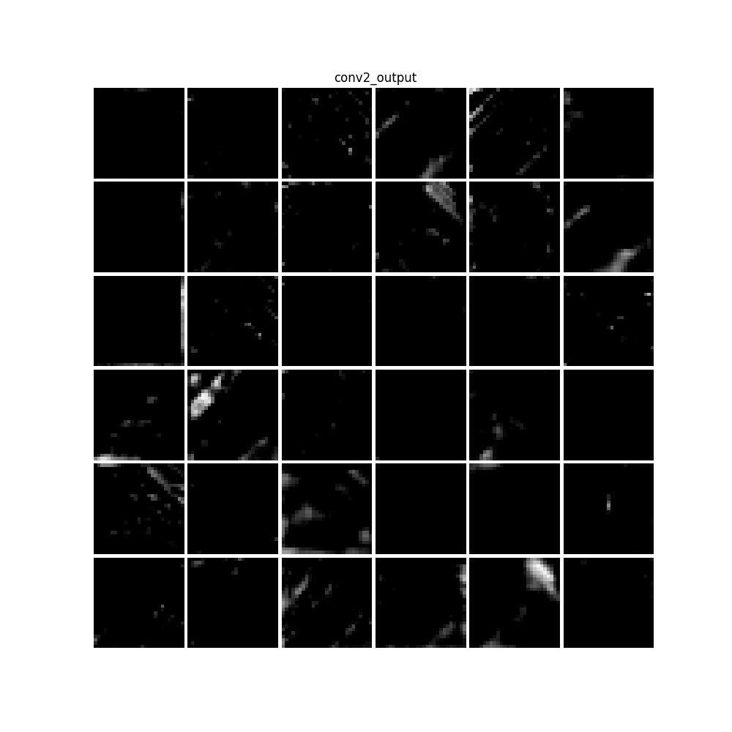
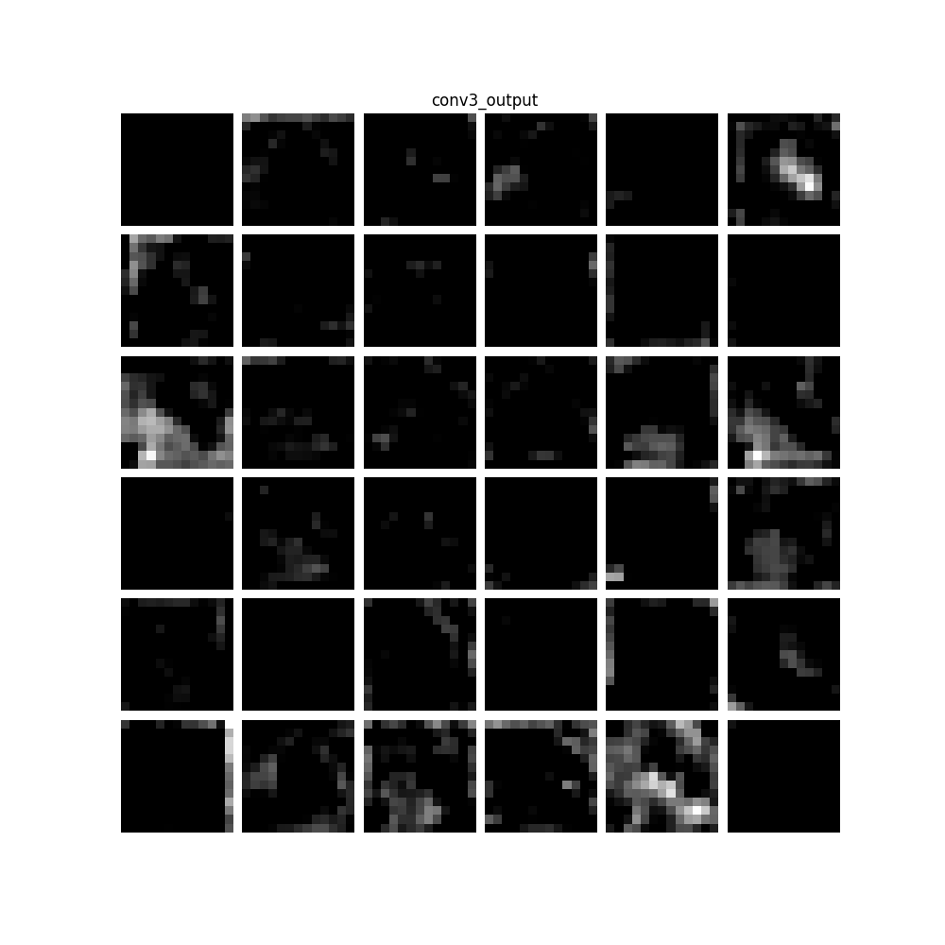
三
可视化
可视化网络：
6
Notes:
在科学认识中，主体已有的认知结构担负着重要功能。认识过程总是表现为把原有的认识模式延伸并运用到将要认识的客体。这使得科学认识从一开始就具有自主性、能动性、创造性的特征。
但另一方面，由于特定的认知结构一经形成，便具有相对的稳定性，很难改变，这样，也就使得人们容易把一些不符合实际的认识附加到要认识的对象上去。
比如：在西方，很久以来就形成了这样一种观念----即认为世间万事万物可以变化，但宇宙作为总体是不变的，这种观念是如此之强，以至于爱因斯坦在1917年运用广义相对论考察宇宙时，为了获得一个静态的宇宙模型，竟“修正”了他的引力场方程，引人了一个所谓的宇宙常数(按照原方程，宇宙要么是膨胀，要么是收缩，不可能是静态的)。但此后不久，科学家们就获得了宇宙膨胀的充分证据。爱因斯坦十分后悔，认为引人宇宙常数是他一生中最大的错误。

Slide 14
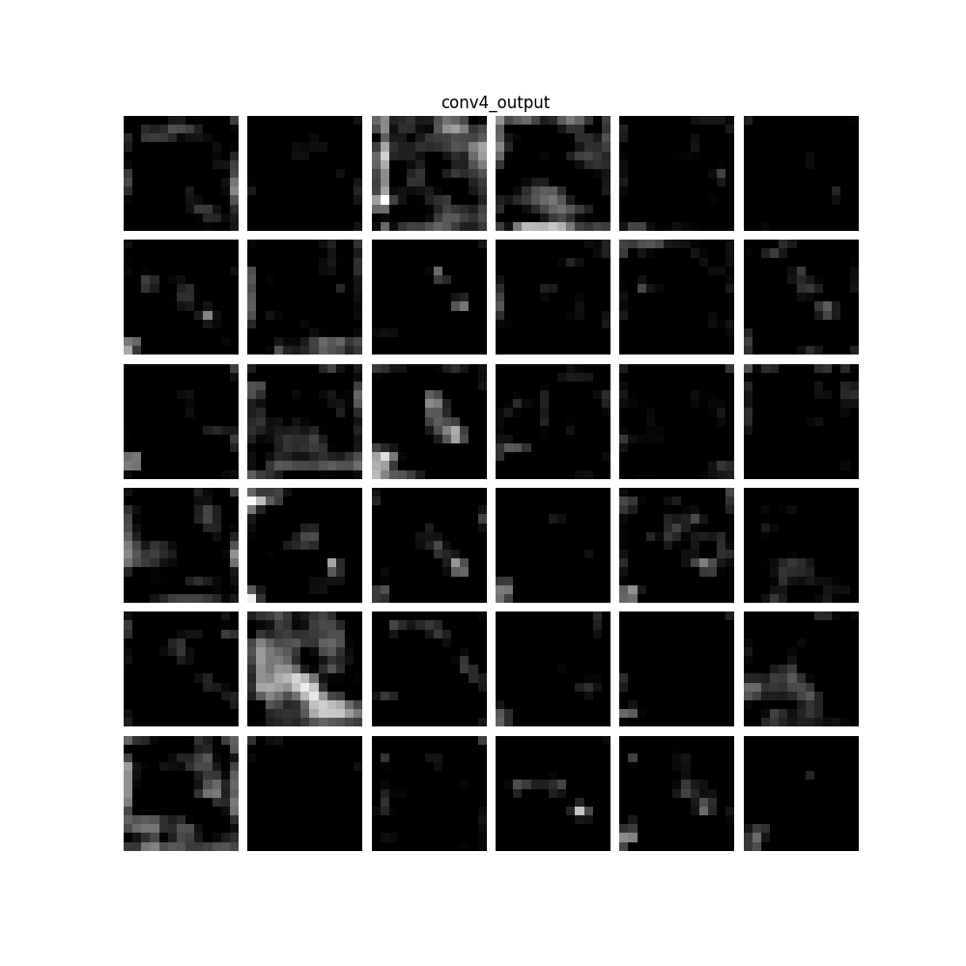
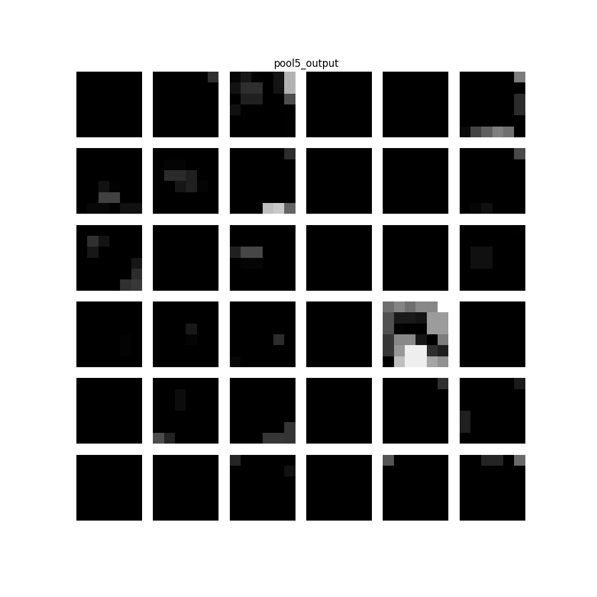
三
可视化
可视化网络：
6
Notes:
在科学认识中，主体已有的认知结构担负着重要功能。认识过程总是表现为把原有的认识模式延伸并运用到将要认识的客体。这使得科学认识从一开始就具有自主性、能动性、创造性的特征。
但另一方面，由于特定的认知结构一经形成，便具有相对的稳定性，很难改变，这样，也就使得人们容易把一些不符合实际的认识附加到要认识的对象上去。
比如：在西方，很久以来就形成了这样一种观念----即认为世间万事万物可以变化，但宇宙作为总体是不变的，这种观念是如此之强，以至于爱因斯坦在1917年运用广义相对论考察宇宙时，为了获得一个静态的宇宙模型，竟“修正”了他的引力场方程，引人了一个所谓的宇宙常数(按照原方程，宇宙要么是膨胀，要么是收缩，不可能是静态的)。但此后不久，科学家们就获得了宇宙膨胀的充分证据。爱因斯坦十分后悔，认为引人宇宙常数是他一生中最大的错误。

Slide 15
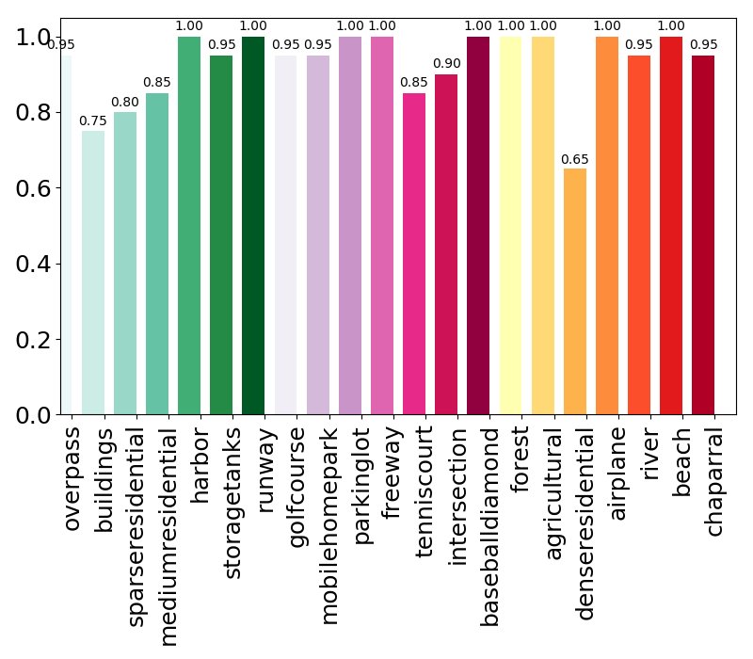
三
可视化
可视化网络：
从第一层到第五层卷积层滤波器输出可以看出，随着层数越高，滤波器输出比较抽象，这充分体现了卷积神经网络强大的特征提取能力。右图是每一类的分类正确率，最终测试正确率为93.1%。
6
Notes:
在科学认识中，主体已有的认知结构担负着重要功能。认识过程总是表现为把原有的认识模式延伸并运用到将要认识的客体。这使得科学认识从一开始就具有自主性、能动性、创造性的特征。
但另一方面，由于特定的认知结构一经形成，便具有相对的稳定性，很难改变，这样，也就使得人们容易把一些不符合实际的认识附加到要认识的对象上去。
比如：在西方，很久以来就形成了这样一种观念----即认为世间万事万物可以变化，但宇宙作为总体是不变的，这种观念是如此之强，以至于爱因斯坦在1917年运用广义相对论考察宇宙时，为了获得一个静态的宇宙模型，竟“修正”了他的引力场方程，引人了一个所谓的宇宙常数(按照原方程，宇宙要么是膨胀，要么是收缩，不可能是静态的)。但此后不久，科学家们就获得了宇宙膨胀的充分证据。爱因斯坦十分后悔，认为引人宇宙常数是他一生中最大的错误。

Slide 16
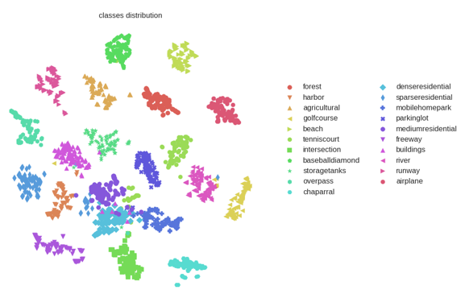
三
可视化
可视化网络：
右图是每一类在网络fc7层提取4096维特征降维后的分布图，可以看出denseresidential、mediumresidential、
mobilehomepark、parkinglot、tenniscourt五类较难区分。
6
Notes:
在科学认识中，主体已有的认知结构担负着重要功能。认识过程总是表现为把原有的认识模式延伸并运用到将要认识的客体。这使得科学认识从一开始就具有自主性、能动性、创造性的特征。
但另一方面，由于特定的认知结构一经形成，便具有相对的稳定性，很难改变，这样，也就使得人们容易把一些不符合实际的认识附加到要认识的对象上去。
比如：在西方，很久以来就形成了这样一种观念----即认为世间万事万物可以变化，但宇宙作为总体是不变的，这种观念是如此之强，以至于爱因斯坦在1917年运用广义相对论考察宇宙时，为了获得一个静态的宇宙模型，竟“修正”了他的引力场方程，引人了一个所谓的宇宙常数(按照原方程，宇宙要么是膨胀，要么是收缩，不可能是静态的)。但此后不久，科学家们就获得了宇宙膨胀的充分证据。爱因斯坦十分后悔，认为引人宇宙常数是他一生中最大的错误。

Slide 17
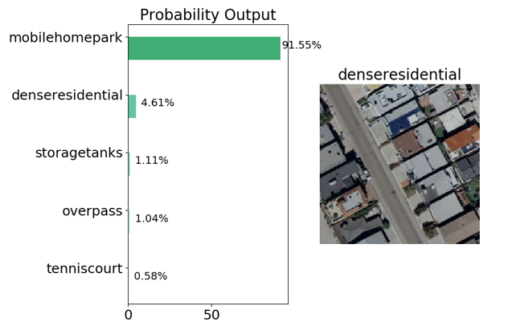
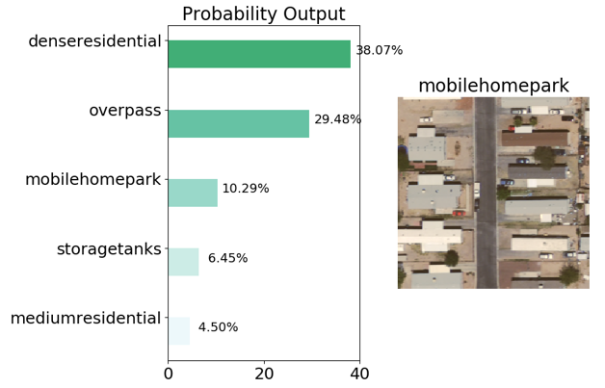
三
可视化
可视化网络：
6
Notes:
在科学认识中，主体已有的认知结构担负着重要功能。认识过程总是表现为把原有的认识模式延伸并运用到将要认识的客体。这使得科学认识从一开始就具有自主性、能动性、创造性的特征。
但另一方面，由于特定的认知结构一经形成，便具有相对的稳定性，很难改变，这样，也就使得人们容易把一些不符合实际的认识附加到要认识的对象上去。
比如：在西方，很久以来就形成了这样一种观念----即认为世间万事万物可以变化，但宇宙作为总体是不变的，这种观念是如此之强，以至于爱因斯坦在1917年运用广义相对论考察宇宙时，为了获得一个静态的宇宙模型，竟“修正”了他的引力场方程，引人了一个所谓的宇宙常数(按照原方程，宇宙要么是膨胀，要么是收缩，不可能是静态的)。但此后不久，科学家们就获得了宇宙膨胀的充分证据。爱因斯坦十分后悔，认为引人宇宙常数是他一生中最大的错误。

Slide 18
三
可视化
Caffe finetune + SVM：
有一种常用的方法是不用CNN的最后一层分类，用CNN提取到的特征用SVM来分类，也能达到不错的效果。在这里我们提取fc7层输出的特征，根据上面定义的网络结构，fc7层共有4096个神经元，所以每张图片的特征维数为4096维，维数比较大。
5
Notes:
科学的发展史向我们证实，科学理论就是在不断纠正错误的过程中发展前进的。 一，从认识论上分析，任何真理都具有绝对性和相对性，科学理论也不例外。科学理论在其适用的范围内是正确的，也是绝对的，但跨过这一范围，它就不适用了，就会变成谬误。 二、从科学活动本身分析，科学从来都不是一成不变的，它是随着人类社会的发展而发展的。任何科学理论都是建构在科学事实之上的，科学理论反映的是客观事物。 三、从科学理论的内在逻辑分析，科学理论所遵循的逻辑指导方法并不都是必然的。 四、从科学理论的检验上来分析，科学理论始终是为了指导科学实践，同时科学理论也要在科学实践中进行检验。实践是检验真理的根本标准。

Slide 19
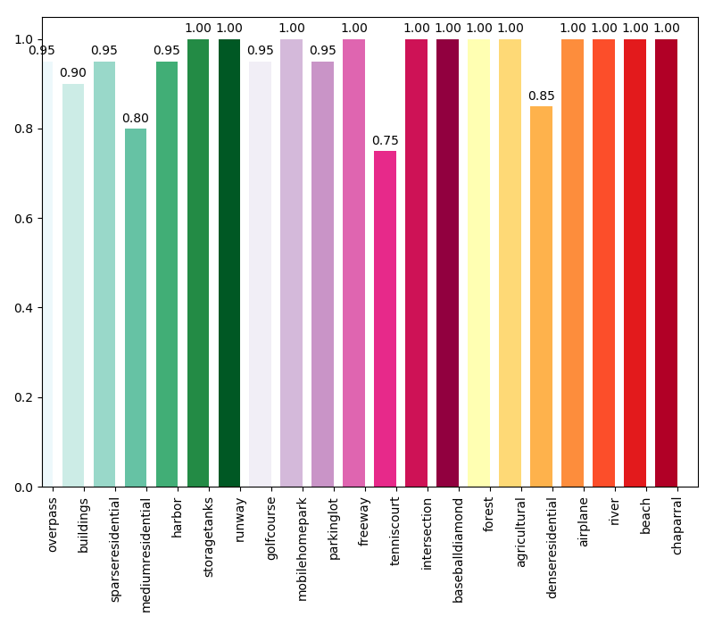
三
可视化
可视化网络：
采用SVM来进行最后的分类比起网络直接分类取得了更好的效果，分类正确率达到95.2%
6

Slide 20
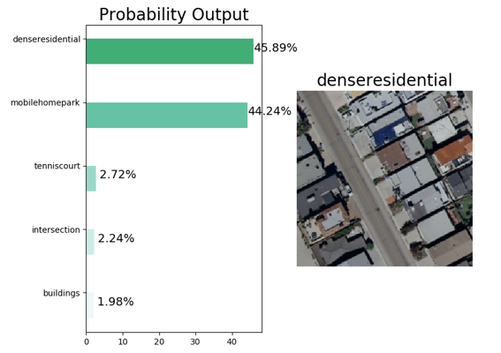
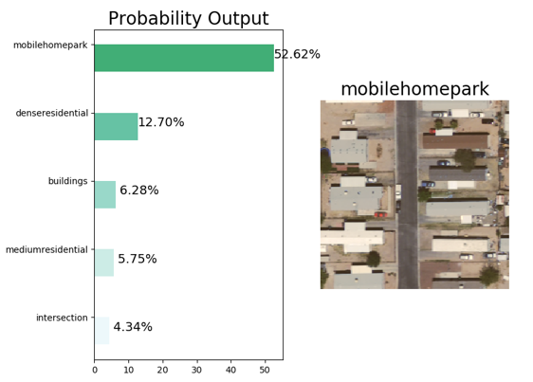
三
可视化
可视化网络：
6
Notes:
在科学认识中，主体已有的认知结构担负着重要功能。认识过程总是表现为把原有的认识模式延伸并运用到将要认识的客体。这使得科学认识从一开始就具有自主性、能动性、创造性的特征。
但另一方面，由于特定的认知结构一经形成，便具有相对的稳定性，很难改变，这样，也就使得人们容易把一些不符合实际的认识附加到要认识的对象上去。
比如：在西方，很久以来就形成了这样一种观念----即认为世间万事万物可以变化，但宇宙作为总体是不变的，这种观念是如此之强，以至于爱因斯坦在1917年运用广义相对论考察宇宙时，为了获得一个静态的宇宙模型，竟“修正”了他的引力场方程，引人了一个所谓的宇宙常数(按照原方程，宇宙要么是膨胀，要么是收缩，不可能是静态的)。但此后不久，科学家们就获得了宇宙膨胀的充分证据。爱因斯坦十分后悔，认为引人宇宙常数是他一生中最大的错误。

Slide 21
Thank you!
Notes:
谢谢大家！

